Slide 1
Pengantar Temu Kembali Informasi
Temu Kembali Informasi

Slide 2
Outline
Sejarah Temu Kembali Informasi
Apa itu Temu Kembali Informasi?
Pencarian Informasi, Relevansi, dan Evaluasi
Topik-Topik dalam Temu Kembali Informasi

Slide 3
Dokumen

Slide 4
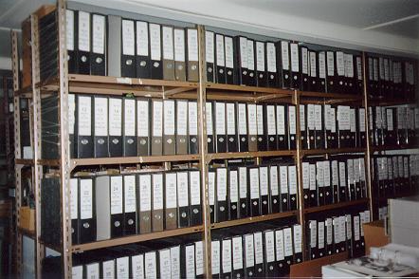
Penyimpanan yang Terorganisasi

Slide 5
Database
Database Buku
Buku ID | Nama Buku | Pengarang
001 | Information Retrieval | Ricardo Baeza
002 | Matematika Diskrit | Rinaldi Munir
003 | Pengenalan Java | Abdul Kadir
004 | Pengenalan C++ | Abdul Kadir
005 | Design Pattern | Arnold

Slide 6
Unstructured
Siapa pemain dalam novel tersebut ?

Slide 7
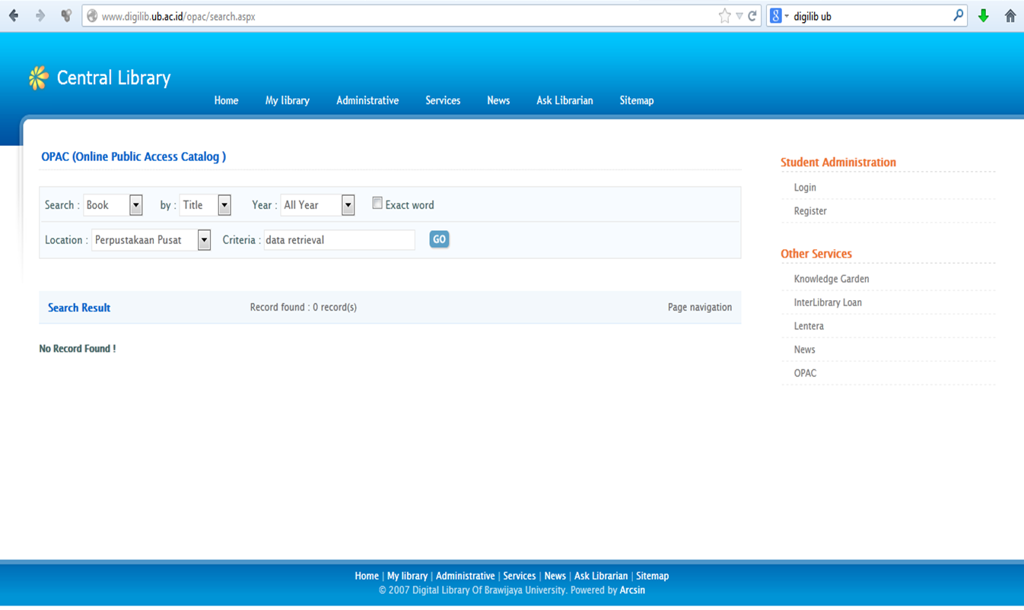
Digital Library UB

Slide 8
Google Search

Slide 9
Google Images

Slide 10
YouTube

Slide 11
Music Information Retrieval

Slide 12
Data Retrieval vs Information Retrieval
Data retrieval
Information retrieval
Data sudah terstruktur dengan baik (dalam bentuk baris/tuple, kolom/field)
Semantik didefinisikan dengan baik
Suatu query (pertanyaan) menghasilkan hasil yang tepat atau tidak sama sekali (bila tidak ada yang cocok)
IR melibatkan data yang tidak terstruktur (teks) dan terstruktur
Semantik dapat bersifat lepas (longgar) atau tidak didefinisikan dengan baik
Suatu query memberikan hasil yang berperingkat (dimungkinkan kecocokan sebagian)

Slide 13
Sejarah IR
1940-1950an
Militer Amerika mengalami masalah dalam membuat indeks (indexing) dan menelusuri (retrieval) dokumen
Calvin Mooers mengenalkan istilah “information retrieval” dalam paper-nya
Penelitian information retrieval dimulai

Slide 14
Sejarah IR
1960-70an
Penggunaan IR system untuk koleksi “kecil” dari abstrak ilmu pengetahuan, dokumen hukum, dan bisnis.
Salton (Amerika) & van Rijsbergen (Eropa) dan murid-muridnya merupakan peneliti-peneliti awal di bidang ini
Konferensi ACM Special Interest Group on Information Retrieval (ACM SIGIR) pertama

Slide 15
Sejarah IR
1980an
Sistem database dokumen berjumlah besar, kebanyakan dibuat oleh perusahaan:
Lexis-Nexis
MEDLINE
Salton memublikasikan Introduction to Modern Information Retrieval yang menekankan pada model vektor

Slide 16
Sejarah IR
1990an
Pencarian di World Wide Web
Lycos, Yahoo, Altavista
Konferensi yang merupakan kompetisi pertama internasional
NIST: TREC → topik-topik trend di IR
FILKOM harus bisa ikut ke sini!
Sistem rekomendasi
Amazon
Pengelompokan & kategorisasi teks secara otomatis

Slide 17
Sejarah IR
2000an
Ekstraksi Informasi secara otomatis
Multimedia IR
Gambar, video, audio, dan musik
Temu kembali lintas bahasa (Cross-Language IR)
CLEF
Peringkasan dokumen (summarization), dll.
Sekarang
IR dengan Deep Learning
IR dan NLP → Intelligence Personal Assistant, Informasi dari banyak sumber (cuaca, lalu lintas, jadwal, harga, saham, dll): Alexa, Assistant & Now, Cortana, Siri, dll

Slide 18
Pengertian IR
Merupakan sistem untuk merepresentasikan, menyimpan, mengorganisasikan, dan memperoleh informasi (Baeza-Yates & Ribeiro-Neto).
Penemuan informasi (dokumen) pada keadaan yg tidak terstruktur (teks) untuk memenuhi kebutuhan Informasi dalam suatu koleksi yang besar (Manning et.al)
Penekanan pada proses temu kembali/penelusuran informasi (bukan data).
Karakterisasi kebutuhan informasi tidaklah mudah. Harus ditranslasi ke dalam suatu query terlebih dahulu.

Slide 19
Contoh IR System
IR System
Excalibur, Eurospider, Verity
Inquery, Smart, Okapi, Lemur, Lucene
Mesin Pencari (Search Engines)
Google, Bing, Yahoo, Alta Vista, Lycos
Meta search engine: Dogpile
Mesin pencari berhasil secara komersial
Apa yang terjadi di baliknya? Bagaimana cara kerjanya?

Slide 20
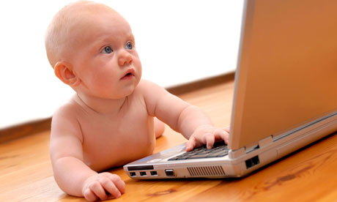
Sistem IR
Koleksi Dokumen
IR System
Query
Dokumen yang Diperoleh
Dok-1
Dok-2
Dok-3
.
.

Slide 21
Information Retrieval
Secara teknis: indexing (pembuatan index) dan retrieval (pencarian keterangan) dokumen textual.
Pencarian halaman pada WWW adalah aplikasi paling “ngetop” saat ini
Fokus pertama:
me-retrieve dokumen-dokumen yang relevan dengan query.
Fokus kedua:
me-retrieve himpunan besar dokumen secara efisien.
Tujuan:
Me-retrieve semua dokumen yang relevan sekaligus me-retrieve sesedikit mungkin dokumen yang tidak relevan

Slide 22
Proses Perolehan Informasi (Sederhana)
Kebutuhan Informasi
Dokumen
Representasi
Representasi
Query
Indeks
Bandingkan
Evaluasi
Dok. yang diperoleh

Slide 23
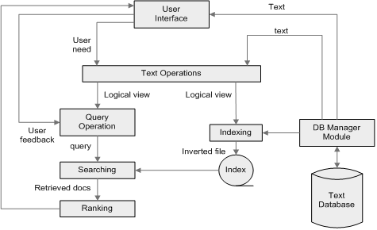
Sistem IR

Slide 24
Pencarian Data & Informasi
Contoh query di database Bank
Cari record dengan jumlah uang > 500.0000.000 di cabang bank yang berlokasi di Malang
Mudah untuk menemukan record yang sesuai
Contoh query pada search engine
Kasus korupsi di bank nasional
Query harus dibandingkan dengan semua teks dalam koleksi dokumen

Slide 25
Pencarian Informasi
Membandingkan teks query dengan dokumen merupakan isu utama dalam IR
Ide paling sederhana dari relevansi:
Apakah string query ada di dalam dokumen (kata demi kata, verbatim)?
Ide yang lebih fleksibel:
Berapa sering kata-kata di dalam query muncul di dalam dokumen, tanpa melihat urutannya (bag of words)?
Pencocokan kata yang sama tidaklah cukup!

Slide 26
Masalah dengan Keyword Query
Mungkin tidak menemukan dokumen relevan yang menyertakan synonymous terms.
– “restaurant” vs. “café”
– “NDHU” vs. “National Dong Hwa University”
Mungkin menemukan dokumen tak-relevan yang menyertakan ambiguous terms.
– “bat” (baseball vs. mamalia)
– “Apple” (perusahaan vs. buah-buahan)
– “bit” (unit data vs. perilaku menggigit)

Slide 27
Bukan Sekedar Keyword Query
Kita akan mendiskusikan dasar-dasar IR berbasis keyword, tetapi…
– Fokus pada perluasan dan pengembangan terakhir untuk mendapatkan hasil terbaik.
Kita akan membahas dasar-dasar pembangunan sistem IR yang efisien, tetapi…
– Fokus pada algoritma dan kemampuan dasar, bukan masalah sistem yang memungkinkan pengembangan ke database ukuran industri.

Slide 28
Isu Besar dalam IR: Relevan
Relevan: Sebuah dokumen yang relevan berisi informasi yang dicari seseorang saat mereka menuliskan query pada search engine
Relevansi merupakan suatu judgment (keputusan) subyektif dan dapat didasarkan pada:
Topik yang tepat (topical relevance) vs kebutuhan informasi dari pengguna (user relevance)
Konteks
Waktu (informasi terbaru).
Otoritatif (dari suatu sumber terpercaya).
Kriteria relevansi utama:
sistem IR sebaiknya (harus) memenuhi kebutuhan informasi pengguna.

Slide 29
Evaluasi
Bagaimana cara mengevaluasi hasil perolehan informasi (banyak yang relevan atau tidak)?
Recall
Precision
Akurasi sangat bias terutama dalam mengevaluasi hasil peringkat!

Slide 30
Pendekatan Dasar Sistem IR
Pendekatan yang paling berhasil menggunakan statistik
Secara langsung atau menggunakan probabilitas

Slide 31
Pendekatan Lanjutan Sistem IR
Memanfaatkan pengertian atau makna dari kata yang digunakan.
Melibatkan urutan kata di dalam query.
Beradaptasi dengan pengguna berdasarkan pada feedback, langsung atau tidak langsung.
Memperluas pencarian dengan term terkait.
Mengerjakan pemeriksaan ejaaan/perbaikan tanda pengenal otomatis.
Memanfaatkan otoritas dari sumber (yang terpercaya)

Slide 32
Topik-Topik dalam IR
Klasifikasi Dokumen
Mengelompokkan dokumen-dokumen ke suatu kelas tertentu (supervised)
Clustering Dokumen
Mengelompokkan dokumen-dokumen ke suatu cluster (unsupervised)
Peringkasan Teks
Meringkas dokumen menjadi suatu abstrak
Question Answering System
Mencari jawaban dari suatu pertanyaan
Topik-topik lainnya sangat banyak dan terus berkembang → TREC

Slide 33
Tugas Kelompok (Today)
Jelaskan perbedaan Information Retrieval & Image Retrieval?
Pentingnya mengapa mempelajari IR?
Sejarah IR?
Contoh kasus IR (min. 2)?

Slide 34
Tugas Kelompok Kelas D (IR)
Project Kamus (Ditunda mulai minggu ke-4 sampai ke-9) :
Mencari Paper & Review : (Tahun Paper : 2009-2013, Bahasa : English/Indonesia, Hasil Review Min. : 1 Halaman)
Problem Base (Permasalahan yang akan diselesaikan dalam Paper, Alasan kuat peneliti mengangat permasalahan tersebut)
Metode (Uraian singkat metode, kelebihan dan kekurangan metode)
Hasil (Hasil numerik : akurasi, precision & recall, etc (jika ada), Hasil kesimpulan berupa statement singkat)
Petunjuk mencari Paper : Contoh keyword : “A + menggunakan + B” (Indonesia) “A_{eng.} + using + B_{eng.}” (English) A = {klasifikasi dokumen, sentiment analysis, clustering dokumen, peringkasan dokumen, etc} B = {support vector machine (svm), naïve bayes, knn, kmeans, artificial neural networks, etc} Portal jurnal : computer.org, scholar.google.com, sciencedirect.com, etc

Slide 35
Portal Paper Jurnal & Conference
IEEE (proxy UB)
IEEE Computer Society: https://www.computer.org
IEEE Xplore: http://ieeexplore.ieee.org
Association for Computing Machinery (ACM)
https://www.acm.org
ScienceDirect (proxy UB)
http://www.sciencedirect.com/
CiteseerX
http://citeseerx.ist.psu.edu/
Google Scholar
http://scholar.google.com/

Slide 36
Tugas
Bahasa pemrograman yang utama digunakan dalam kuliah ini adalah Python!
Cross platform, default di unix/linux
Instalasi Python 3.7
Bisa melalui distribusi: Continuum Anaconda, Python(x,y), WinPython
Disarankan Anaconda
Pelajari Python: sintaksis dan struktur, input-output, seleksi kondisi, iterasi
Pertemuan berikutnya: Pemrosesan Teks dengan Python

Slide 37
Terima kasih

